Slide 1
程式作業(五)
107520533
資工二A
張文耀

Slide 2
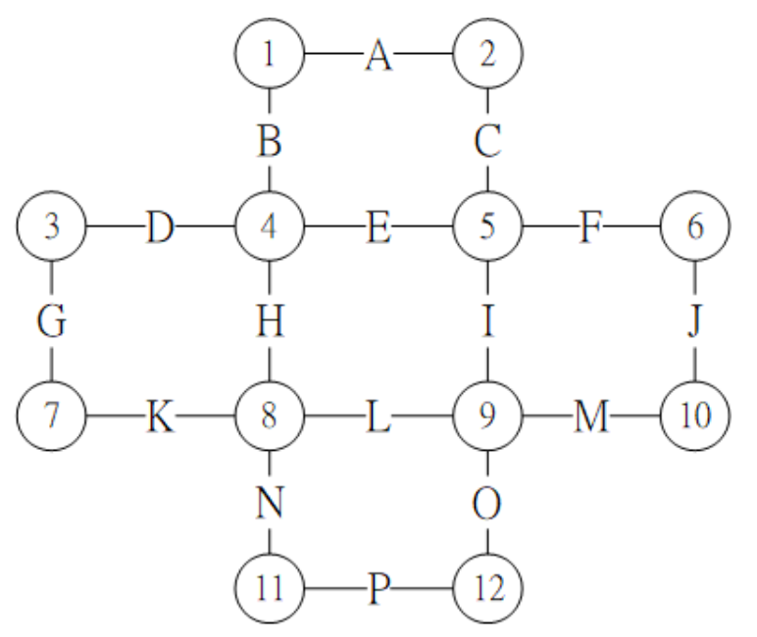
題目
給你一個圖，判斷圖是否可以一筆畫連起來，若可以，輸出圖。
等等就用題目的圖當例子

Slide 3
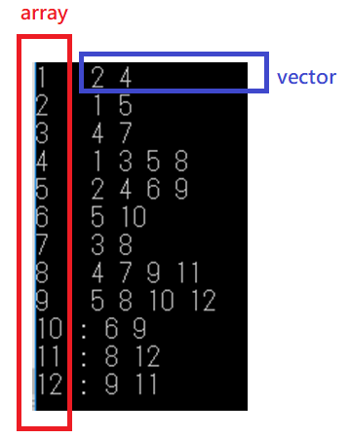

建圖
我用adjacent-list，比較省時間，用一個vector的array去存圖，依照輸入的順序push進去，建出來像這樣
花費時間O($|V| + |E|$)

Slide 4
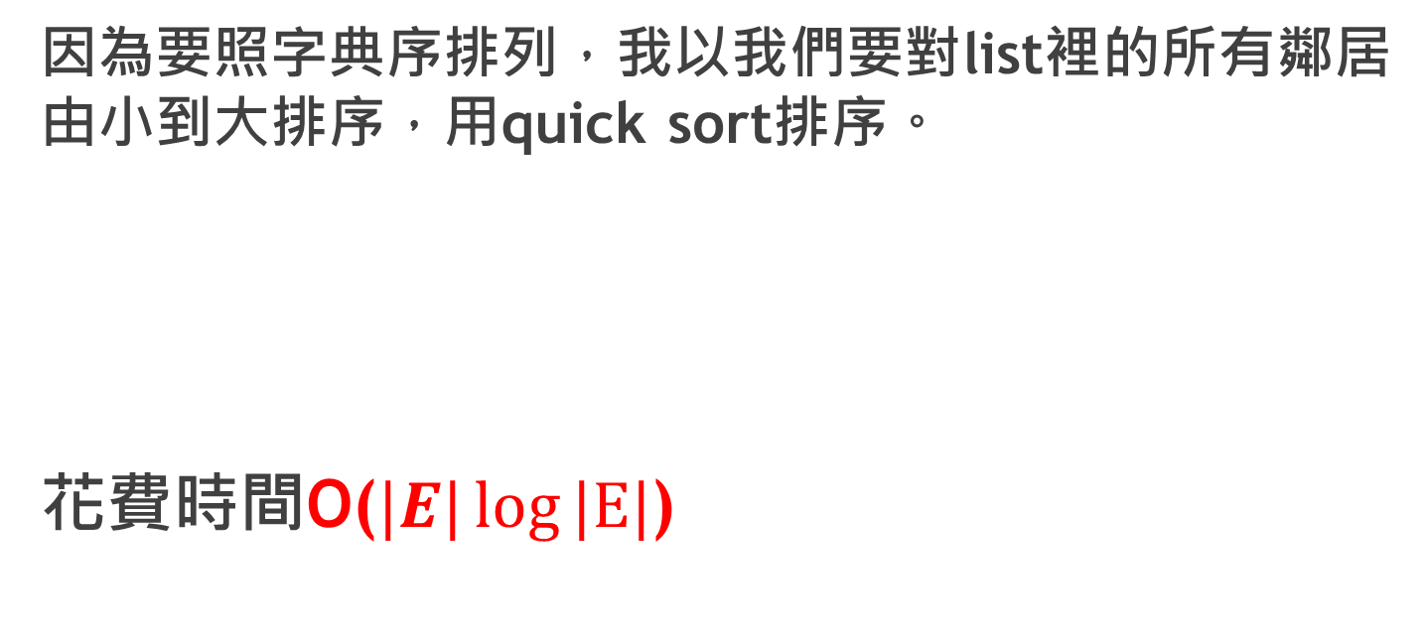
排序
因為要照字典序排列，我以我們要對list裡的所有鄰居由小到大排序，用quick sort排序。
花費時間O($|E|\log{|E|}$)

Slide 5
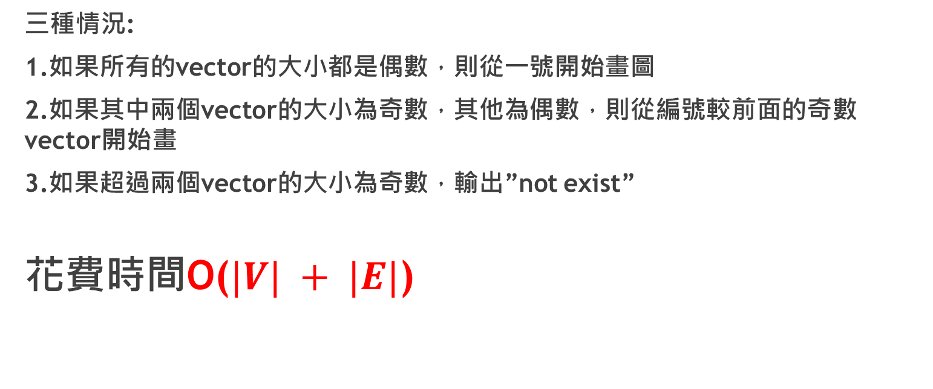
判斷
三種情況:
1.如果所有的vector的大小都是偶數，則從一號開始畫圖
2.如果其中兩個vector的大小為奇數，其他為偶數，則從編號較前面的奇數vector開始畫
3.如果超過兩個vector的大小為奇數，輸出”not exist”
花費時間O($|V| + |E|$)

Slide 6
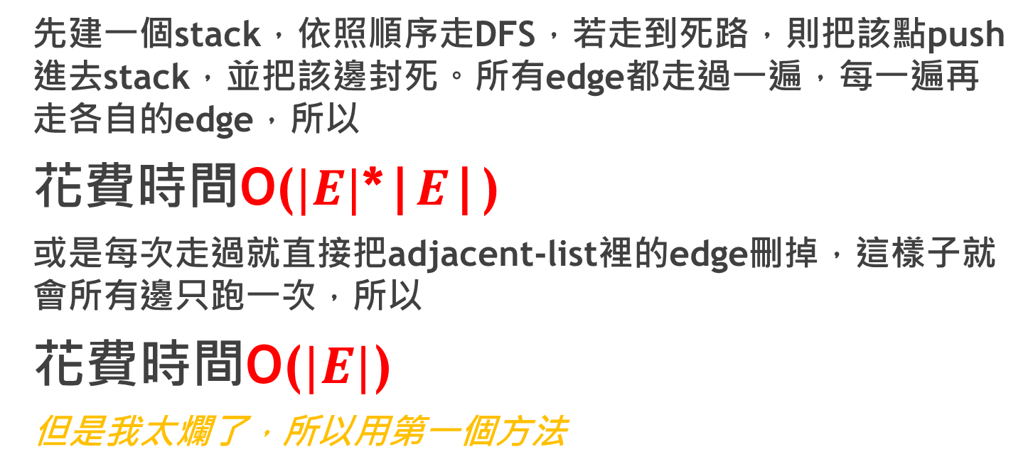
畫圖
先建一個stack，依照順序走DFS，若走到死路，則把該點push進去stack，並把該邊封死。所有edge都走過一遍，每一遍再走各自的edge，所以
花費時間O($|E|$*|$E$|)
或是每次走過就直接把adjacent-list裡的edge刪掉，這樣子就會所有邊只跑一次，所以
花費時間O($|E|$)
但是我太爛了，所以用第一個方法

Slide 7
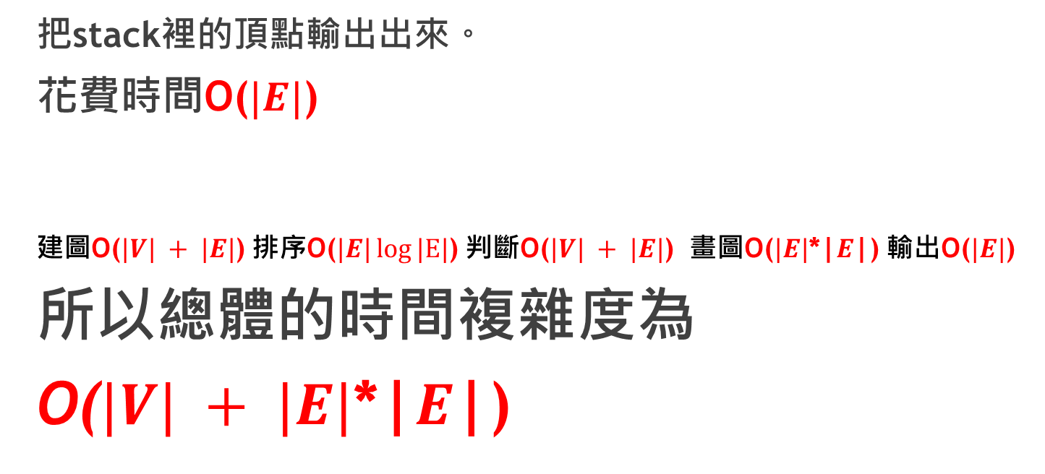
輸出
把stack裡的頂點輸出出來。
花費時間O($|E|$)
建圖O($|V| + |E|$) 排序O($|E|\log{|E|}$) 判斷O($|V| + |E|$) 畫圖O($|E|$*|$E$|) 輸出O($|E|$)
所以總體的時間複雜度為
O($|V| + |E|\text{*}\text{|}E\text{|)}$

Slide 8
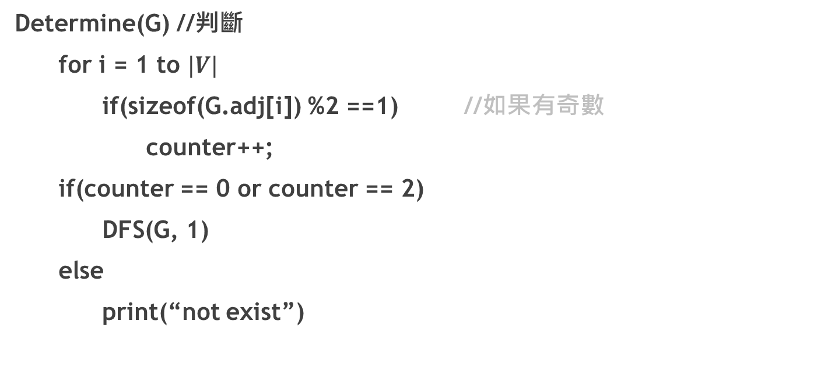
Pseudo code
Determine(G) //判斷
for i = 1 to $|V|$
if(sizeof(G.adj[i]) %2 ==1) //如果有奇數
counter++;
if(counter == 0 or counter == 2)
DFS(G, 1)
else
print(“not exist”)

Slide 9
Pseudo code
Stack Circuit //畫過的圖
DFS(adj, v)
for i=0 to adj[v].size()
if(adj[v].at(i).visited == false)
setTrue(v, adj[v].at(i).edge)
DFS(adj, adj[v].at(i).edge)
circuit.push(v)

Slide 10
Pseudo code
Output(circuit) //輸出
length = circuit.size()
for i=1 to length
print(circuit.top() + “ “)
circuit.pop()

